Slide 1
第三章
Java面向对象基础
︳Java技术
张延孔
QQ:825296946
zhangyankong@hfut.edu.cn

Slide 2
目 录
1
面向对象概念
2
类的定义
3
面向对象三大特性
4
抽象类
5
接口
Chapter3 面向对象基础

Slide 3
面向对象概念
面向过程：分析出解决问题所需要的步骤，然后用函数把这些步骤一步一步实现，使用的时候一个一个依次调用函数。
面向对象：把构成问题事务分解成各个对象，建立对象的目的不是为了完成一个步骤，而是为了描叙某个事物在整个解决问题的步骤中的行为。
五子棋游戏
1、开始游戏，
2、黑子先走，
3、绘制画面，
4、判断输赢，
5、轮到白子，
6、绘制画面，
7、判断输赢，
8、返回步骤2，
9、输出最后结果。
对象分析：
黑白双方：两方的行为是一模一样
棋盘系统：负责绘制画面
规则系统：负责判定诸如犯规、输赢
三种对象交替操作，完成五子棋游戏。
面向过程
面向对象
Chapter3 面向对象基础

Slide 4
面向对象思想
面向对象思想出现原因及背景：
  程序越来越大，系统越来越复杂
  编程序需要的人员越来越多，人员交流不方便
用管理者的思维来思考问题就是使用面向对象的思想。
  当做一件事情时，不在考虑怎么做这件事情，而是去考虑使用什么人去做这件事情
对象从哪里来？
  自己培养一个对象：类的定义
  向社会招聘：Java的常用类
面向过程
转变
面向对象
执行者
管理者
Chapter3 面向对象基础

Slide 5
目 录
1
面向对象概念
2
类的定义
3
面向对象三大特性
4
抽象类
5
接口
Chapter3 面向对象基础

Slide 6
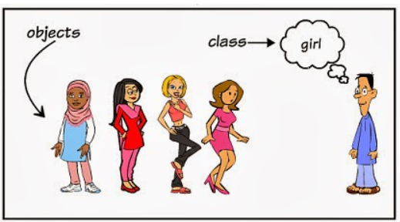
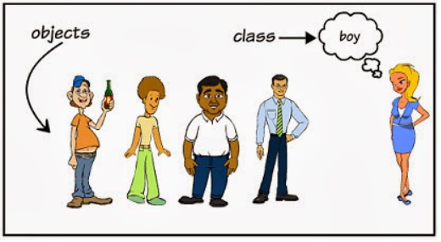
类和对象
类：就是分类标准
  例子：公司招聘启事的条件
    年龄、性别、籍贯、是否党员（特征）
    熟悉Java编程、数据库、Web开发（能力）
  两部分构成：
    属性（变量、变量）
    方法（函数、能力）
对象：对象是类的一个实例
  例子：公司根据招聘启事招聘的员工
  类是抽象的，类描述了对象的属性和行为。
  对象是具体的，对象是类的一个实例。
Chapter53 面向对象基础

Slide 7
抽象
抽象：将具体的实例转化为类
  描述出分类标准
  将关键信息提取出来并进行建模
  方法的抽象、属性的抽象
抽象是类定义必须具备的能力，抽象是面向对象思想中最重要的能力。
  招聘什么样的人员，最考虑一个管理者的能力
  人们能够解决问题的复杂性直接取决于抽象的类型和质量。
在编程之前一定要好好思考，多做分析、多做设计。
面向对象分析
面向对象设计
面向对象编程
Chapter3面向对象基础

Slide 8
类的定义
类的定义包含两部分：
  类的说明：由class关键字和类名组成
  类的实体：成员变量的定义和成员方法的定义
类名的第一个字母要大写，类体要用花括号{}括起来
成员变量的定义和成员方法的定义方法和C语言中变量和方法的定义类似。
类定义的格式:
[ 类修饰符] class 类名 [ extends 父类名 ][ implements 接口名 ] {
成员变量定义；
方法定义；
}
Chapter5 面向对象基础

Slide 9
类的应用
类的实例化-对象的产生
  定义对象的引用
  采用new关键字实例化对象
对象的使用：
  对象产生后可以通过对象名和“.”操作符调用对象的变量和方法
所有复合类型对象的产生都要分为这两步
创建类对象一般形式：
类名 对象变量 = new 类名(参数1，参数2，…);
或者
类名 对象变量；
对象变量 = new 类名(参数1，参数2，…);
Chapter5 面向对象基础

Slide 10
实践 – 类的定义与实例化
定义一个People类，包括：
  两个成员属性：姓名name，年龄 age
  成员方法 setInfo ，供外部调用，设置两个成员属性的值
  成员方法 showName，供外部调用，返回“姓名”的值
在Demo类中，
  定义主方法，构建People类对象，调用setInfo和showName方法。
Chapter5 面向对象基础

Slide 11
类的定义-code
//创建一个新人物
class People {
int age;
String name;
void setInfo(int myage, String myname){
age = myage;
name = myname;
}
String showName(){
return "["+ age + ", " + name + "]";
}
}
public class Demo{
public static void main(String args[]){
People someguy = new People();
someguy. setInfo( 18, “SUN" );
System.out.println(someguy.shownNme());
}
}
Chapter5 面向对象基础

Slide 12
对象的初始化和构造方法
构造方法是一个类方法中方法名与类名相同的类方法，
它的作用是当使用new关键字创建一个对象时，自动
调用并对新建对象进行初始化操作.
构造方法的特点
  构造方法与类名相同
  构造方法没有返回值，不定义返回类型
  构造方法可以重载，针对参数数量和类型定义多个同名构造方法
  构造方法不能由编程人员显式地直接调用，它是在对象创建时
  由new 运算符自动调用的
  构造方法只用来对类实例进行初始化，目的在于简化初始化操作
在Java中，对象的创建和初始化是统一的——两者缺一不可
Chapter5 面向对象基础

Slide 13
构造方法—构造方法的作用
构造方法的作用
  对象初始化
  引入更多的灵活度（变量赋值或更复杂的操作）
每个类都至少有一个构造方法，如果程序员没有为类定义构造方法，系统会自动为该类生成一个默认的构造方法。
  默认构造方法的名字与类名相同，它的参数列表和方法体均为空，自动将所有实例变量初始化为默认值
  (数值型为0，布尔型为false，字符型为‘\u0000’，对象型为null ).
一旦定义了自己的构造方法，默认构造方法将不再起作用。
Chapter5 面向对象基础

Slide 14
this关键字
this关键字总是指向调用该方法的对象
  构造器中引用该构造器正在初始化的对象
  在方法中引用调用该方法的对象
this使用方式：
  普通直接引用
  形参与成员名字重名，使用this区分
Chapter5 面向对象基础

Slide 15
类成员变量和类成员方法
static修饰的成员变量为类成员变量、也叫静态变量
  保存在内存区的公共存储单元中，而不是保存在某个对象的内存区中。任何一个类对象在访问它时都会得到相同的数值。
  如果某一个类对象对它进行了修改，所有对象的此成员变量也都做了修改。
  可以通过类名调用静态变量
static修饰的成员方法为类成员方法、也叫静态方法
  静态方法属整个类，不用进行实例化操作
  静态方法只可以使用类中的静态成员，不能使用非静态成员
  可以通过类名调用静态方法
Chapter5 面向对象基础

Slide 16
Code - static成员变量
// 定义一个学生档案类，包括学生姓名、性别和所在学校
// 使用static修饰成员变量
class Student {
String name;
String sex;
static String school="合肥工业大学";
}
public class Test_Demo {
public static void main(String args[]) {
Student stu1=new Student();
Student stu2=new Student();
stu1.name="李明 ";
stu1.sex="男 ";
stu2.name="张敏 ";
stu2.sex="女";
//对类成员变量赋值
Student.school="安徽大学";
System.out.println(stu1.name+" "+stu1.sex+" "+stu1.school);
System.out.println(stu2.name+" "+stu2.sex+" "+stu2.school);
}
}
Chapter6 面向对象编程

Slide 17
目 录
1
面向对象概念
2
类的定义
3
面向对象三大特性
4
抽象类
5
接口
Chapter3 面向对象基础

Slide 18
面向对象的三大特性
  继承 (Inheritance)
  封装 (Encapsulation)
多态 (Polymorphism)
Chapter2(2) 面向对象

Slide 19
面向对象的基本特征
继承性:
现实世界中的对象有许多相似的特性，因此在构造类的时候就要写大量重复的代码，导致代码量大且臃肿，而且维护性不高。
  目的：减少代码的重复，提高程序可维护性
  方法：将代码相同的部分提取出来组成一个父类
Chapter2(2) 面向对象

Slide 20
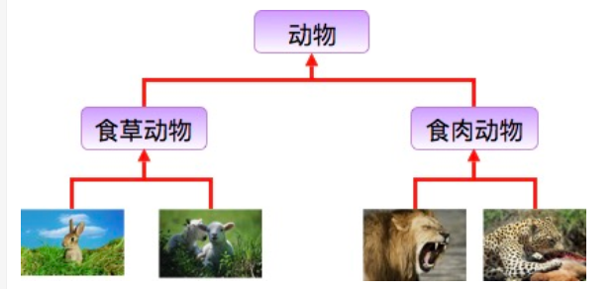
类的继承
类之间的继承关系是现实世界中遗传关系的直接模拟，它表示类之间的内在联系以及对属性和操作的共享，即子类可以沿用父类（被继承类）的某些特征。子类也可以具有自己独立的属性和操作。
子类从父类继承有两个主要的方面：
  属性的继承
  方法的继承
Chapter2(2) 面向对象

Slide 21
类继承的格式
类定义的格式:
[ 类修饰符] class 类名 [ extends 父类名 ][ implements 接口名 ]
{
成员变量定义；
方法定义；
}
使用extends关键字完成类的继承
Java是一种单继承，一个子类只可以有一个父类，但一个父类可以有多个子类
子类在继承的时候会完成属性的继承和方法的继承
子类比它们的父类具有更多的功能。因为子类是父类的扩展，增加了父类没有的属性和方法
Chapter6 面向对象编程

Slide 22
构造方法的继承
构造方法的继承应遵守以下原则
  子类可以无条件的继承父类不含参数的构造方法
  如果子类没有构造方法，则它继承父类无参数的构造方法作为自己的构造方法；
  如果子类有构造方法，那么在创建子类对象时，则将先执行继承下来的父类的构造方法，然后再执行自己的构造方法
  对于父类中包含有参数的构造方法，子类可以通过在自己的构造方法中使用super关键字来引用，而且必须是子类构造方法中的第一条语句。
Chapter2(2) 面向对象

Slide 23
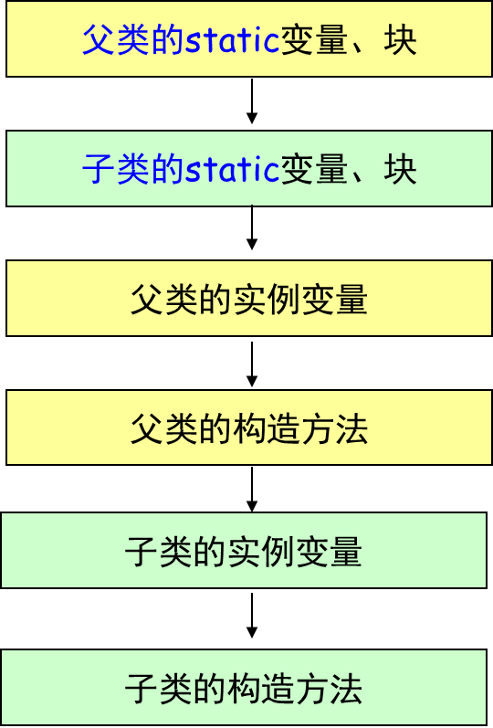
继承（类的初始化顺序）
总是先初始化父类的成员；
总是先初始化static成员；
总是先初始化变量，后初始化方法；
Chapter2(2) 面向对象

Slide 24
this关键字与super关键字
this关键字总是指向调用该方法的对象
  构造器中引用该构造器正在初始化的对象
  在方法中引用调用该方法的对象
this使用方式：
  普通直接引用
  形参与成员名字重名，使用this区分
  引用构造函数
super关键字指向自己由父类部分生成的对象部分
super使用方式
  普通直接引用，调用父类成员部分
  调用父类与子类同名的变量与方法
  引用父类构造函数
Chapter6 面向对象编程

Slide 25
this & super 的区别
在引用父类的方法时，为了明确的是父类方法需在方法
前加super。
有时，因为继承虽然对子类的方法进行了重新定义，但是当前的方法中的形参明与成员变量名相同或与方法中的局部变量名相同，为了明确其含义，就要采用this关键字加以区别。
下面的例子中在创建Point3D类对象时引用Point2D类的构造器，使用super关键字来调用父类的方法super(a,b), 对于限制继承的成员变量加上protected 说明，由于Point类和Circle类都存在toString()方法，所以在引用toString()方时用this和super加以区别。
Chapter2(2) 面向对象

Slide 26
Code - this & super
class Point2D{
int X; int Y; //Point2D私有属性
public Point2D(){ //无参的Point2D构造方法
X=0; Y=0;
}
Point2D(int x, int y){//有参的Point2D构造方法
X=x; Y=y;
//System.out.println("Point2D Constructed With Parameters!");
}
public String toString(){
return ("Point position " + this.X +" " + this.Y);
}
}
class Point3D extends Point2D {
int X; int Y; int Z; //Point3D私有成员属性
public Point3D(int x, int y, int z){ //有参构造函数
super(x,y); Z=z;
}
public String toString(){
return (super.toString()+" "+ this.Z);
}
}

Slide 27
Code - this & super(续)
public class Test_Point {
public static void main(String args[]){
Point3D p1, p2;
p1=new Point3D(1, 2, 3);
System.out.println(p1.toString());
}
}
课件源码：
PointTest
Chapter2(2) 面向对象

Slide 28
面向对象的基本特征
封装性:
  基本思想：
  把客观世界中联系紧密的元素及其相关操作组织在一起，使其相互作用隐藏、封装在内部，而对外部对象只提供单一的功能接口
  目的：将对象的使用者和设计者分开
  类比：汽车的左转、右转（方向盘 与 车轮）；
  被陶瓷封装的集成芯片
Chapter2(2) 面向对象

Slide 29
封装
所谓封装表现在以下几个方面
  在类的定义中设置对对象中的成员变量和方法进行访问的权限。
  提供一个统一供其它类引用的方法。
  其它对象不能直接修改本对象所拥有的属性和方法。
对象及成员变量的访问权限
Chapter2(2) 面向对象

Slide 30
访问控制符
允许库创建者声明哪些东西是程序员可以使用的，哪些是不可使用的。这种访问控制的级别在“最大访问”和“最小访问”的范围之间.
分别包括：public，默认(无关键字)，protected以及private。下面的列表说明访问控制修饰符含义：
类的访问控制修饰符 |  |  | 类成员的访问控制修饰符
符号 | public | 无关键字 | public | 无关键字 | protected | private
含义 | 公共访问 | 默认访问 | 公共访问 | 默认访问 | 保护访问 | 私有访问
Chapter5 面向对象基础

Slide 31
公共访问控制符public
无论是类或者类成员，只要被声明成public，
就意味着它可以被从任何地方访问
  一个类作为整体对程序的其他部分可见，并不能代表类内的所有属性和方法也同时对程序的其他部分可见，前者只是后者的必要条件，类的属性和方法能否为所有其他类所访问，还要看这些属性和方法自己的访问控制符
  实例变量采用public关键字，这是一种非常糟糕的做法,破坏封装
Chapter5 面向对象基础

Slide 32
默认访问控制符
假如类或者类成员不含有一个明确的访问说明，说明它具有默认的访问控制特性。
默认的访问控制权规定类或者类成员只能被同一个包中的其他代码所访问，在包外不可见。这种访问特性称为包访问性。
Java语言中的包是类和接口的集合，它从更高级别上提供了对类和接口的存取保护和命名空间管理。
Chapter5 面向对象基础

Slide 33


package 与 import
使用package关键字可以完成包的定义，放在class文件的第一行，若没有该语句，采用默认的包
  包创建了新的命名空间，所以不会与其他包中的命名有冲突
使用import关键字导入包，import语句位于 package 语句之后，所有类的定义之前，可以没有，也可以有多条
  通配符“*”，可以代指该包下所有的类
Chapter6 面向对象编程

Slide 34
私有访问控制符private
用private修饰的类成员只能被该类中的其他成员所访问，在该类外不可见。
例如，在Point2D类中有两个变量，它们被定义成以下形式：
private double x;
private double y;
  private（私有的）关键字用来确保可以访问这些实例变量的只能是Point2D类本身的方法。
在大多数实际应用的类中，有必要仅仅允许通过方法来对数据进行操作，维护封装。
Chapter5 面向对象基础

Slide 35
Code - private
//引用私有方法和修改私有成员变量
class def05_01{
private int x,y,z=0;
private void method1(){
int x=3,y=4,z;
z=x*y;
System.out.println("z="+z); }
public void show() {
System.out.println("z="+z); }
}
class ch05_01{
public static void main(String args[]){
def05_01 ss=new def05_01();
ss.method1(); //调用私有方法出错
ss.z=12; //修改私有变量出错
ss.show();
}
}
//引用公共方法和修改私有成员变量
class def05_01b {
private int x,y,z=0;
public void method1(){
int x=3,y=4,z;
z=x*y;
System.out.println("z="+z); }
public void show() {
System.out.println("z="+z); }
}
class ch05_01b {
public static void main(String args[]){
def05_01b ss=new def05_01b();
ss.method1();
ss.z=12;
ss.show(); }
}
Chapter5 面向对象基础

Slide 36
保护访问控制符protected
用protected修饰的类成员不但对于同一个包中
的其他类是可见的，而且对于其他包中该类的子类也是可见的。
比较项目 | private | 默认 | protected | public
同一类中可见 | 是 | 是 | 是 | 是
同一个包中对子类可见 | 否 | 是 | 是 | 是
同一个包中对非子类可见 | 否 | 是 | 是 | 是
不同包中对子类可见 | 否 | 否 | 是 | 是
不同包中对非子类可见 | 否 | 否 | 否 | 是
Chapter5 面向对象基础

Slide 37
Code - protected方法
//定义类的protected 方法，通过创建对象来引用此方法
class Max {
private int x,y;
protected int play(int s, int t) {
int m;
x=s;
y=t;
m=(x>y)?x/y:y/x;
return m;
}
}
public class ch05_02 {
public static void main(String args[]) {
int result;
Max ss = new Max();
result=ss.play(5,45);
System.out.println(" result= "+result);
}
}
使用protected定义的成员变量或方法具有二重性，类本身、子类或包中的方法可以访问它们，而其它类没有访问权限
Chapter5 面向对象基础

Slide 38
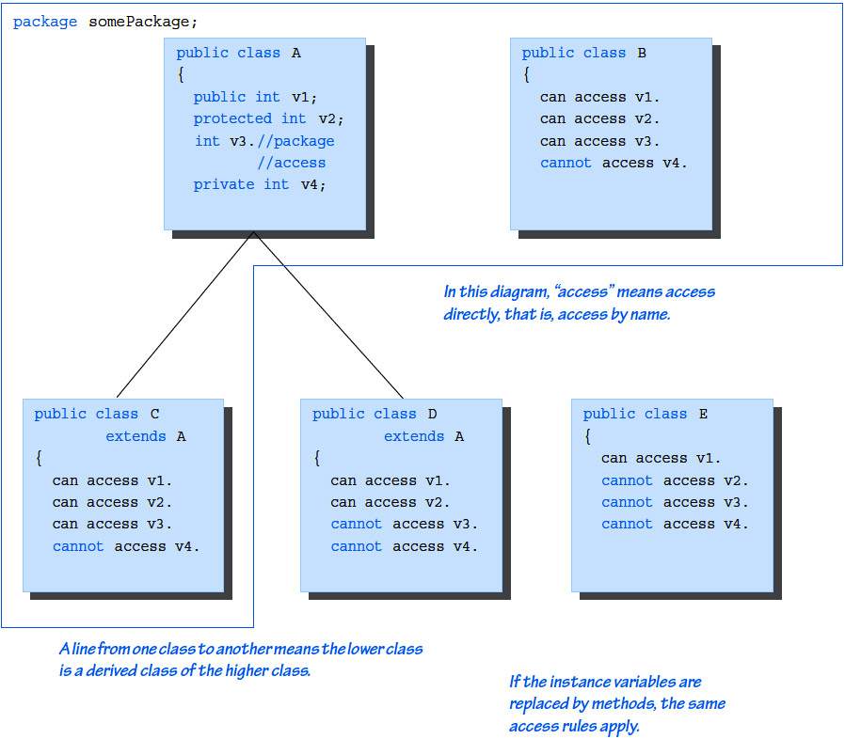
Chapter5 面向对象基础

Slide 39
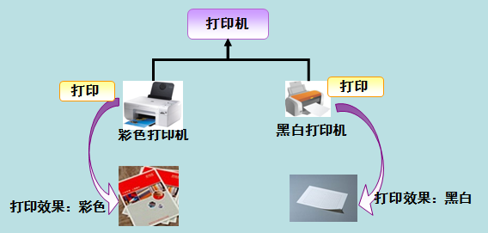
多态性
定义:由于父类和子类可以有同名的方法，在运行时
JVM根据方法的调用对象的不同或者参数个数和类型的不同来查找、决定执行哪个版本的方法，称为多态性
在程序执行时，JVM对对象某一方法的查找是从该对象类所在层次开始，沿类等级逐级向上进行，把第一个方法作为所要执行的方法。所以，子类的方法可以屏蔽父类的方法
Chapter2(2) 面向对象

Slide 40
多态机制
多态机制是面向对象程序设计的一个重要特征。
多态的特点是采用同名的方式，根据调用方法时调用对象的不同、传送的参数的多少以及传送参数类型的不同，调用不同的方法，这样对于类的编制而言，可以采用同样的方法获得不同的行为特征。
多态性
  编译时多态（重载）
  表现为方法名相同，而参数表不同。
  典型：System.out.println(); 它的参数有很多种。
  运行时多态（重写）
  程序运行的时候判断到底是哪个类（父类还是子类的），
  进而确定实际调用的方法，调用对象不同
Chapter2(2) 面向对象

Slide 41
重载 - overwrite
所谓方法的重载，是在类中创建了多个方法，它们具有相同的名称，但有不同的参数和不同的实现。
在调用方法时依据其参数个数及类型自动选择相匹配的方法去执行。达到各种对象处理类似问题时具有统一的接口目的。
可以定义多个构造方法，根据类实例初始化时给定的参数列表决定使用哪一个
如：java.util.Vector.remove(int index)
java.util.Vector.remove(Object o)
Chapter2(2) 面向对象

Slide 42
Code – 成员方法重载
// 定义多个同名方法， 实现的重载方法
// 这些方法具有相同的名称，但有不同的参数列表
public class Test_Calculate {
public static int abs1(int x) { //定义整数运算的方法
int y;
y=x;
if (y<0)
y=-y+5;
return y;
}
public static double abs1(double x) { //定义双精数运算的方法
double y;
y=x;
if (y<0)
y=-y*2;
return y;
}
public static void main(String args[] ) {
int m=-25;
double n=-8.27;
System.out.println("m= “ + m + " “ + abs1(m));
System.out.println("n= “ + n + " “ + abs1(n));
}
}
课件源码：Test_Calculate.java
Chapter2(2) 面向对象

Slide 43
重写（覆盖） - override
Java 允许子类对父类的同名方法进行重新定义，因此出现了同名方法而方法的内容不同的情况。
出现这种情况时，子类引用方法需要指明引用的父类的方法还是子类的方法。
引用父类非私有方法时采用super加上成员变量或方法名
  如: super.成员变量 或 super.方法名(参数表)
子类覆盖父类中方法时，不能缩小“访问范围”。
  如：父类中方法是public的，子类在覆盖时不能改为protected 或private
Chapter2(2) 面向对象

Slide 44
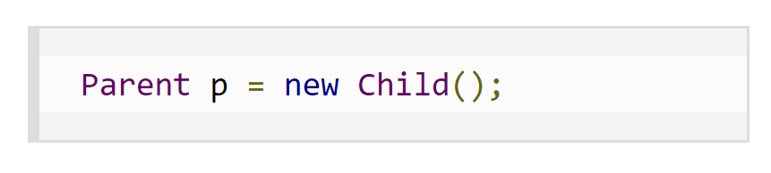
覆盖实现多态
父类的引用可以指向子类的对象，使用父类对象调用被子类覆盖的方法时，可以根据对象的不同调用不同的方法
  继承
  重写（覆盖）
  父类（接口）引用指向子类对象
例子：
  当使用多态方式调用方法时，首先检查父类中是否有该方法，如果没有，则编译错误；如果有，再去调用子类的同名方法。
Chapter6 面向对象编程

Slide 45
多态例子
public class Demo {
public static void main(String[] args) {
Animal a = new Cat();
a.eat();
Cat c = (Cat)a;
c.work();
}
}
abstract class Animal {
abstract void eat();
}
class Cat extends Animal {
public void eat() {
System.out.println("吃鱼");
}
public void work() {
System.out.println("抓老鼠");
}
}
class Dog extends Animal {
public void eat() {
System.out.println("吃骨头");
}
public void work() {
System.out.println("看家");
}
}
Chapter6 面向对象编程

Slide 46
final关键字
final 修饰的变量为最终成员变量
final 修饰的方法为最终方法
最终成员变量一般是在声明时进行初始化，一旦最终成员变量被赋值，则它在整个程序执行过程中不能改变。
  当声明常量时，可以使用final 加上类型和常量名
  最终方法不能被重复定义或更改方法的内容，不能被覆盖
为了防止网络黑客将属于系统的重要信息的类来创建其子类，将这些子类添加代码并替换原有的类，防止父类方法的覆盖，保持父类方法不会被子类中定义的方法替代，保证程序的安全有效的运行，可以使用final关键字，终止方法继承，保证方法不被修改
Chapter6 面向对象编程

Slide 47
Code - final成员变量
//定义类及其方法，引用此方法时
//通过final实参对类进行初始化操作
class Calculate {
private double r;
final double PI=3.14159;
void area(double r) {
double x;
x=PI*r*r;
System.out.println("Area= “ + x);
}
}
public class Test_Final2 {
public static void main(String args[]) {
Calculate cal = new Calculate();
cal.area(12.3);
}
}
课件代码： Test_Final2.java
Chapter6 面向对象编程

Slide 48
Code - 终止继承
// 对父类中的public方法设置final 属性，禁止子类继承父类中定义的方法
// 为系统安全考虑 防止父类方法被非法覆盖
//本程序中父类定义的sum()方法具有final属性，子类不准许定义与sum同名方法
class mother{
int x=100,y=20;
public final void sum(){
int s; s=x+y;
System.out.println(" s="+s ); }
}
public class Children extends mother {
int m=20, n=30;
public void sum(){
int f;
f=m+n;
System.out.println(" f="+f ); }
public static void main(String args[]){
Children aa=new Children();
aa.sum(); }
}
课件代码：Test_Final.java
程序编译结果
出现错误提示
Chapter6 面向对象编程

Slide 49
目 录
1
面向对象概念
2
类的定义
3
面向对象三大特性
4
抽象类
5
接口
Chapter3 面向对象基础

Slide 50
什么是抽象类
在面向对象的概念中，所有的对象都是通过类来描绘的，
但是反过来却不是这样。并不是所有的类都是用来描绘对象的，如果一个类中没有包含足够的信息来描绘一个具体的对象，这样的类就是抽象类。
抽象类往往用来表征我们在对问题领域进行分析、设计中得出的抽象概念，是对一系列看上去不同，但是本质上相同的具体概念的抽象。
正是因为抽象的概念在问题领域没有对应的具体概念，所以用以表征抽象概念的抽象类是不能实例化的。
Chapter6 面向对象编程

Slide 51
抽象类和方法
抽象类是专门设计为子类继承的类，抽象类通常都包括
一个或多个抽象方法（只有方法说明，没有方法体），抽象方法体中内容，根据继承抽象类的子类的实际情况，有子类完成其抽象方法的代码。
定义抽象类的一般形式
  abstract class 类名称 {
  成员变量；
  方法( ){ /* do something*/ }； //定义一般方法
  abstract 方法( )；//定义抽象方法
  }
注意无论抽象类和抽象方法都以关键字abstract 开头
Chapter6 面向对象编程

Slide 52
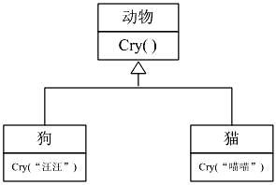
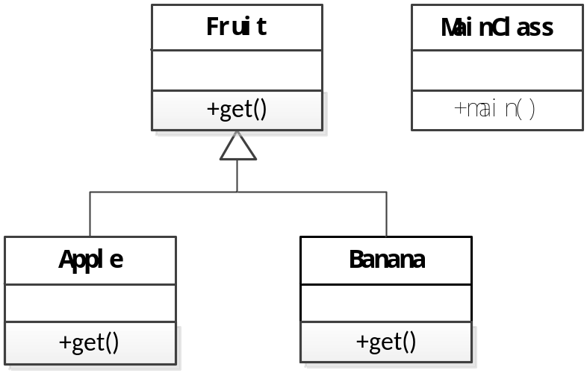
抽象类例
TestAbstractClass.java
Chapter6 面向对象编程

Slide 53
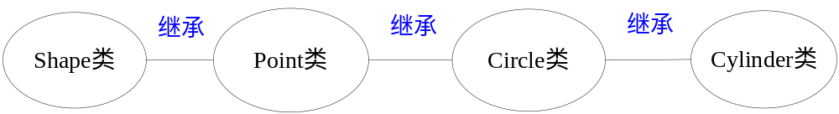
抽象类例2
例程Shape-Point-Circle-Cylinder,有多个类分别是Shape类、Point类、Circle类和 Cylinder类，他们的关系如图：
程序采取先定义一个抽象类Shape，通过继承关系生成Point类，再通过继承Point类生成Circle类，最后通过继承Circle类生成 Cylinder类。
每一个类都是继承上一个类，而每一个类都是对它的父类的继承和扩充, 并且实现了抽象类中定义的抽象方法
Chapter6 面向对象编程

Slide 54
抽象类例2
// 多继承的实现 本程序有Shapejava 、Point.java 、
// Circle.java、 Cylinder.java四个配套文件
// 多继承的实现 配套文件1
// 抽象类只给出方案，由继承它的子类去实现定义的抽象方法
public abstract class Shape {
public double area() { return 0.0; }
public double volume() { return 0.0; }
public abstract String getName() ;
}
Chapter6 面向对象编程

Slide 55
抽象类例2
// 多继承的实现 配套文件 2
// 抽象类只给出模板（方案），由继承它的子类去实现定义的抽象方法
public class Point extends Shape {
protected int x,y; //coordinates of the Point
public Point (int a,int b) { setPoint(a,b); }
public void setPoint(int a,int b){
x=a; y=b; }
public int getX() { return x; }
public int getY() { return y; }
public String getName() { return “Point”; } //实现父类的抽象方法
}
Chapter6 面向对象编程

Slide 56
抽象类例2
// 多继承的实现 配套文件 3
// 抽象类只给出方案，由继承它的子类实现定义的抽象方法
public class Circle extends Point {
protected double radius;
public Circle (double r, int a,int b){ //构造函数
super(a,b); setRadius(r);
}
public void setRadius (double r) { radius=(r>0?r:0 ); }
public double getRadius() { return radius; }
public double area() { return Math.PI*radius*radius; } //覆盖
public String getName() { return "Circle"; } //实现父类的抽象方法
}
Chapter6 面向对象编程

Slide 57
抽象类例2
// 多继承的实现 配套文件 4
public class Cylinder extends Circle {
protected double height;
public Cylinder (double h,double r,int a,int b) { //构造函数
super(r,a,b); setHeight(h);
}
public void setHeight(double h) //设置高度
{ height=(h>0?h:0); }
public double getHeight() { return height; } //获取高度
public double area ( ) //覆盖
{ return 2*super.area()+2*Math.PI*radius*height; }
public double volume( ) { return super.area()*height; } //覆盖
public String getName() { return "Cylinder"; } //实现父类的抽象方法
}
Chapter6 面向对象编程

Slide 58
抽象类例2
// 抽象类只给出方案，由继承它的子类去实现定义的抽象方法
import javax.swing.JOptionPane;
public class Show {
public static void main(String args[]){
//创建Point对象并引用Point类带参数的构造方法
String output=“”;
Point point = new Point (7,11);
Circle circle = new Circle (3.5,22,8);
Cylinder cylinder = new Cylinder (10,3.3,10,10);
Shape arrayOfShapes[]=new Shape [3];
arrayOfShapes[0]=point;
arrayOfShapes[1]=circle;
arrayOfShapes[2]=cylinder;
for ( int i=0; i<3; i++)
output = output + arrayOfShapes[i].getName() + "\n";
//屏幕上输出结果
JOptionPane.showMessageDialog(null,output,"Demonstring
Polymorphism", JOptionPane.INFORMATION_MESSAGE);
System.exit(0);
}
}
Chapter6 面向对象编程

Slide 59
其它说明
说明：
  抽象类 里 可以有 非抽象的方法。
  抽象类 里 可以没有 抽象方法。
  即使没有抽象方法的抽象类也不允许实例化。
  一个类里有abstract方法的话，该类必须为abstract。
  抽象方法一定不能有方法体（哪怕是空方法体）。
Chapter6 面向对象编程

Slide 60
目 录
1
面向对象概念
2
类的定义
3
面向对象三大特性
4
抽象类
5
接口
Chapter3 面向对象基础

Slide 61




接口 – 从USB接口说起…
要设计几个类？
Chapter6 面向对象编程

Slide 62
接口定义
Java中接口定义的一般形式如下：
[访问控制符] interface 接口名 {
抽象方法声明
成员变量声明
}
从上面的语法规定可以看出，定义接口与定义类非常相似，实际上可以把接口理解成为一种特殊的抽象类。
接口体现了程序设计的多态性和高内聚低耦合的设计思想。
Chapter6 面向对象编程

Slide 63
接口定义的说明
接口不能被实例化。
和类的访问级别类似，接口的访问控制符是 public 或者默认访问。
  如果接口本身定义成public，所有抽象方法和成员变量都是public的，不论是否使用了public访问修饰符
接口中的所有方法都是抽象方法，在接口中只能给出这些抽象方法的方法名、返回值类型和参数列表，没有方法体。
（类似C++的“纯虚类”）
接口中可以有成员变量（但变量不能用private和protected修饰）
  接口中的变量，本质上都是static，而且是final的 ，无论是否用static修饰，必须以常量值初始化
  实际开发中，常在接口中定义常用的变量，作为全局变量使用
  访问形式： 接口名.变量名
一个接口不能继承其它的类，但是可以继承别的接口
一个类可以实现多个接口
Chapter6 面向对象编程

Slide 64
接口实现
一旦接口被定义，一个或多个类可以实现该接口。
为了实现一个接口，在类定义中使用implements关键字。其一般形式如下：
  [访问控制符] class 类名 [extends 父类名]
  [implements 接口名1[，接口名2…]] {
  成员变量声明
  成员方法声明
  }
Chapter6 面向对象编程

Slide 65
接口引用与实现对象的关系
同子类对象可以赋给父类引用一样，接口引用变量可以
指向实现对象。
  可以定义一个接口类型的引用变量，并将任何实现了该接口的类的对象赋给它。当通过接口引用变量调用方法时，将根据动态绑定的原则来决定方法的正确调用。
  需要注意的是，虽然实现对象可以赋给接口引用，但该引用只能访问被它的接口定义声明的内容，而隐藏实现对象中的特殊内容。
Chapter6 面向对象编程

Slide 66
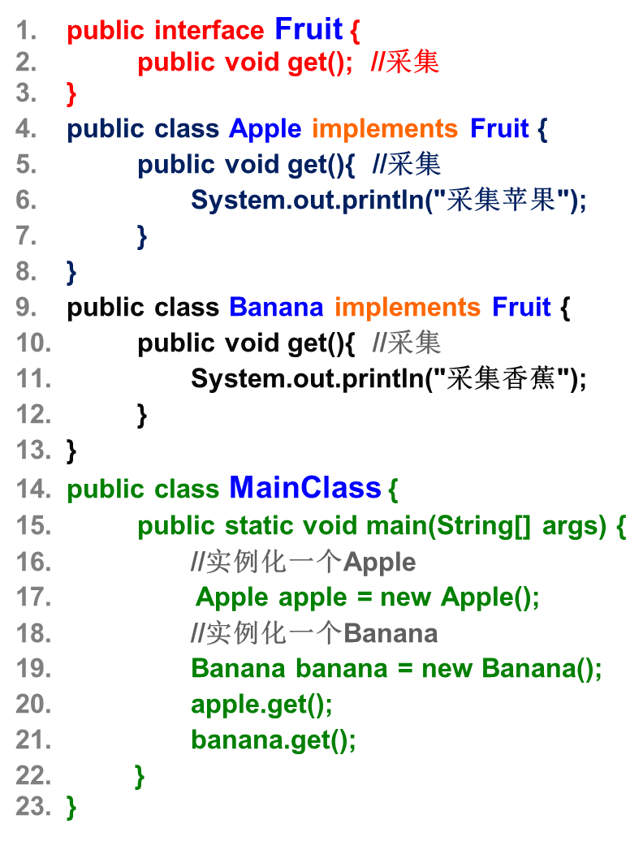
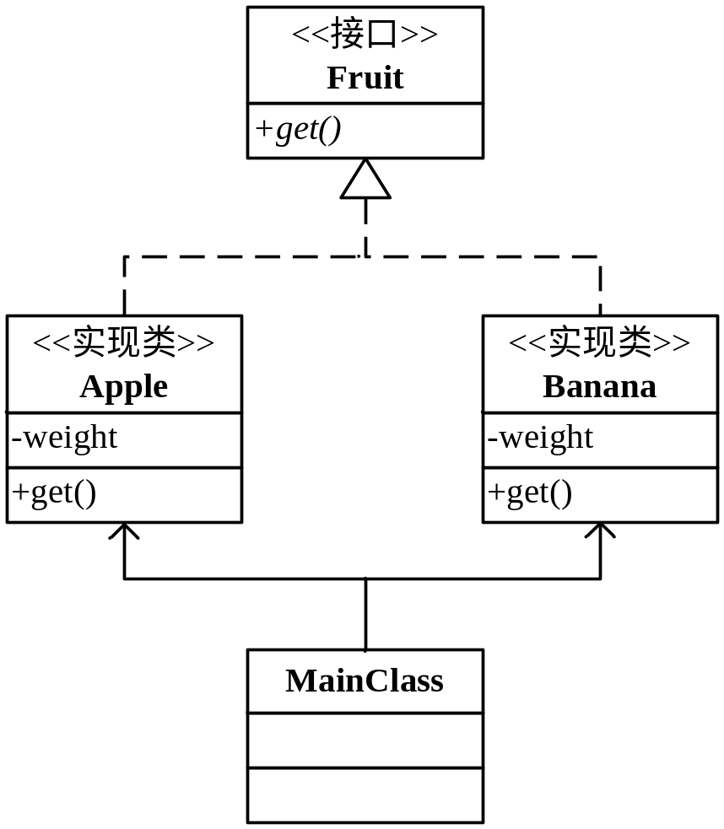
Code - 多态
课件代码：“多态_水果之例”
Chapter6 面向对象编程

Slide 67
abstract class 和 interface
从语法定义层面
  使用abstract class的方式定义Demo抽象类的方式：
  abstract class Demo {
  abstract void method1();
  abstract void method2();
  method2();
  …
  }
  使用interface的方式定义Demo抽象类的方式：
  interface Demo {
  void method1();
  void method2();
  …
  }
Chapter6 面向对象编程

Slide 68
abstract class 和 interface
从编程的角度
  抽象类在Java语言中表示的是一种继承关系，一个类只能使用一次继承关系。一个类却可以实现多个接口。
  在抽象类的定义中，我们可以赋予方法的默认行为。
  但是在接口的定义中，接口却不能拥有默认行为。
  接口的实现只要有相关的函数名称就可以了。即便没有任何实现都可以。
  如果一个接口中定义的方法名改变了，那么所有实现此接口的子类显然将无法通过编译
Chapter6 面向对象编程

Slide 69
abstract class 和 interface
从设计层面
接口比抽象类好，一般情况下，如果能用接口就不用抽象类。
  从设计上讲和抽象类有很大不同。
    接口表示实现类尊崇接口的“协议”，并不是接口的特征，接口既然定义了就不能随便修改。所以设计上，接口不应该很“大”。（后面的线程实现就是例子）
    如果一个子类继承了抽象类就决定了这个类的主要特征。
Chapter6 面向对象编程

Slide 70
抽象类 VS 接口
 | 区别点 | 抽象类 | 接口
1 | 定义 | abstract修饰的类 | 抽象方法和全局常量的集合
2 | 组成 | 构造方法、抽象方法、普通方法、常量、变量 | 抽象方法、常量
3 | 使用 | 子类继承抽象类（extends） | 子类实现接口（implements）
4 | 关系 | 抽象类可以实现多个接口 | 接口不能继承抽象类，但允许类实现多个接口，接口可继承接口
5 | 设计模式 | 模板设计 | 工厂设计、代理设计
6 | 对象 | 都通过对象的多态性产生实例化对象
7 | 局限 | 抽象类有单继承的局限 | 接口没有此局限
8 | 实际使用 | 作为一个模板 | 是作为一个标准或是表示一种能力
9 | 选择 | 若抽象类和接口都可以使用，优先使用接口，避免单继承的问题
Chapter6 面向对象编程

Slide 71
接口、实现与继承例
Interface 汽车类Automobile
• 加速Void accelerant() • 维修Void maintain() • 前进String forward() • 后退String reverse()
接口的应用实例
implenments
implenments
implenments
class 小轿车Little_car
• 加速Void accelerant() • 维修Void maintain() • 前进String forward() • 后退String reverse()
class 大轿车Big_car
• 加速Void accelerant() • 维修Void maintain() • 前进String forward() • 后退String reverse()
class 越野车jeep
• 加速Void accelerant() • 维修Void maintain() • 前进String forward() • 后退String reverse()
extends
extends
class 面包车Microbus
• 加速Void accelerant() • 维修Void maintain()
class 公共汽车 Bus
• 加速Void accelerant() • 维修Void maintain()
Chapter6 面向对象编程

Slide 72
接口、实现与继承例
// 接口在编程中的应用 例程 Vehicle.java
// 接口定义的成员变量全部使用final static进行修饰
// 接口不允许有程序体， 接口不是类，所有接口中不能定义构造方法
import java.util.*;//引用使用类
interface Automobile{//汽车接口
int i=5;
void accelent(); //static &final
void maintain(); //Automatically public
String forward();
String reverse();
}
class Little_car implements Automobile{//小车类
public void accelent(){
System.out.println("Little_car.accelent()");
}
public void maintain(){ }
public String forward() {return "Little_car.forward";}
public String reverse(){return "Little_car.reverse";}
}
课件代码：
Vehicle.java
Chapter6 面向对象编程

Slide 73
接口、实现与继承例
class Big_car implements Automobile {//大车类
public void accelent() {
System.out.println(" Big_car.accelent()");
}
public void maintain(){ }
public String forward() {return "Big_car.forward";}
public String reverse(){return "Big_car.reverse";}
}
class Jeep implements Automobile {//吉普车类
public void accelent() {
System.out.println("Jeep.accelent()");
}
public void maintain(){ }
public String forward() {return " Jeep.forward";}
public String reverse(){return " Jeep.reverse";}
}
class Microbus extends Big_car {//面包车类
public void accelent() {
System.out.println("Microbus.accelent()");
}
public void maintain() {
System.out.println("Microbus. maintain()");
}
}
Chapter6 面向对象编程

Slide 74
接口、实现与继承例
class Bus extends Big_car{
public String forward() {return " Bus.forward";}
public String reverse() {return " Bus.reverse";}
}
public class Vehicle {//主类
public static void main(String args[]){
Automobile[] vehicle = new Automobile[5];
int i=0;
vehicle[i++]=new Little_car();
vehicle[i++]=new Big_car();
vehicle[i++]=new Jeep();
vehicle[i++]=new Microbus();
vehicle[i++]=new Bus();
for(i=0;i<vehicle.length;i++)
vehicle[i].accelent();
}
}
程序运行结果
Little_car.accelent
Big_car.accelent()
Jeep.accelent()
Microbus.accelent()
Big_car.accelent()
Chapter6 面向对象编程

Slide 75
本章小节
面向对象的概念
类的定义
Java常用类
Java 容器类
Java的内存区域
Chapter5 面向对象基础

Slide 76
作业与练习
什么是对象？如何创建对象？
什么是构造方法？构造方法有哪些特点？
静态方法与非静态方法的区别
编制程序，给定圆的半径（属性），函数“求面积，求周长”，利用引用对象方法的形式表示，并在Demo的主函数里面进行调用。
Chapter5 面向对象基础

Slide 77
作业与练习
面向对象的三大特性是什么
什么是类的封装？如何对成员变量和方法的访问权限的设置达到数据封装的目的？
子类能够继承父类的哪些成员变量和方法？
final成员变量和方法有什么特点？
Chapter6 面向对象编程

Slide 78

作业与练习-续
5. Design a class named Fan to represent a fan. The class contains:
  Three constants named SLOW, MEDIUM, and FAST with values 1, 2, and 3 to
denote the fan speed.
  A private int data field named speed that specifies the speed of the fan (default SLOW).
  A private boolean data field named on that specifies whether the fan is on (default false).
  A private double data field named radius that specifies the radius of the fan (default 5).
  A string data field named color that specifies the color of the fan (default blue).
  The accessor and mutator methods for all four data fields.
  A no-arg constructor that creates a default fan.
  A method named toString() that returns a string description for the fan.
  If the fan is on, the method returns the fan speed, color, and radius in
  one combined string. If the fan is not on, the method returns fan color
  and radius along with the string “fan is off” in one combined string.
Implement the class. Write a test program that creates two Fan objects. Assign maximum speed, radius 10, color yellow, and turn it on to the first object. Assign medium speed, radius 5, color blue, and turn it off to the second object.
Display the objects by invoking their toString() method.
Chapter5 面向对象基础

Slide 79
作业与练习题
根据以下内容，定义一个抽象类Animal，定义一个子类Dog，定义一个子类Cat，定义一个子类Frog，定义两个接口：Water、Land。
  狗生活在陆地上，既是哺乳类的也是肉食性的。狗通常的时候和人打招呼会通过“摇摇尾巴”，在被抚摸感到舒服的时候，会“旺旺叫”，而在受到惊吓情绪烦躁时，会发出“呜呜”声；
  猫也生活在陆地上（是一种陆生动物），既是哺乳类的也是肉食性的。猫通常的时候和人打招呼会发出“喵～”的声音，在被抚摸情绪很好时，会发出“咕噜咕噜”声，而在受到惊吓时，会发出“嘶嘶”声；
  青蛙是一种两栖动物（是一种陆生动物），既不是哺乳类的也不是肉食性的，属于卵生。当青蛙情绪好的时候，会在岸边“呱呱呱”的唱歌，而在受到惊吓时，会“扑通一声跳入水中”；
Chapter6 面向对象编程

Slide 80
Thank You !

